Slide 1
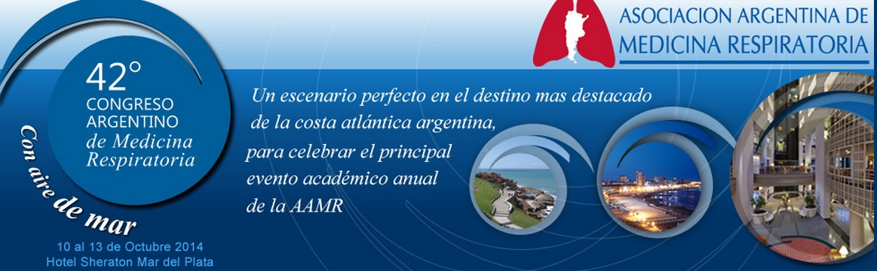
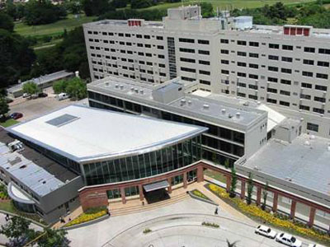
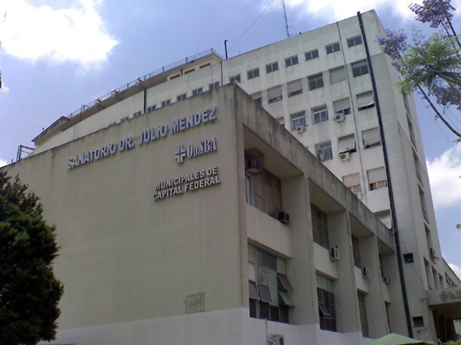
Dr. Pablo Acri
“Complicaciones Postoperatorias en Cirugía Torácica”

Slide 2
Introducción
Complicación=“Pliegue”(lat)=alteración curso habitual
Todo procedimiento invasivo produce una reacción compensatoria del organismo(instrumentos,anestesia,tracción,hipotermia)
“Regla de Oro". No realizar procedimientos, sin capacidad de tratar la complicación de los mismos
Generalmente me dirijo a los pacientes dándoles el ejemplo de la “balanza”
Buscar el equilibrio

Slide 3


Introducción
Alteraciones propias de la CT:
Comunicación con el exterior Infecciones
Adecuación “Continente /Contenido”
Órgano central (alteraciones de presión y flujo sanguíneo)
Lograr adecuada “Aerostasia”
Pacientes generalmente con muchas comorbilidades (respiratorias y CV) asociadas al habito tabáquico

Slide 4
Introducción
“Los buenos resultados se obtienen con experiencia y generalmente la experiencia es fruto de algunos malos resultados”
La CT: Incluye no solo la correcta técnica quirúrgica sino también un adecuado cuidado PO y correcta selección de el paciente
Para diagnosticar correctamente una complicación primero hay que reconocerla (Negación de la complicación=primer error)
Difícil comprender para el colega no cirujano, la “Vigilia” que comienza luego de concluida la cirugía
La mayoría de nosotros recordamos los pacientes “complicados”
Manejo multidisciplinario=FUNDAMENTAL
Centralización (muy difícil en sistema actual de salud)

Slide 5
COMPLICACIONES POSTOPERATORIAS
IMPACTO SOBRE MORTALIDAD
HOSPITALIZACIÓN
COSTOS
MORTALIDAD FÍSTULA BP (50%)
IRA*ARM (33-76%)
NEUMOPATIA (30-45%)
PREVENCIÓN OPERABILIDAD

Slide 6
Complicaciones QUIRURGICAS
Relacionadas con el “acto quirúrgico”
Conceptualmente implícito el concepto de “Urgencia”…
MEDIOS Y PERSONAL ADECUADOS
Puede iniciarse en el intraoperatorio
Dentro de los 30 días del postoperatorio

Slide 7
Clasificación
ASIENTO DE LA COMPLICACION | TIPO Y EFECTO
Vía Aérea | Obstructivas atelectasias Dehiscencias fístulas Hemorragias hemoptisis
Parenquimatosas | Fístula alvéolo-pleural aerorragia Atelectasia Neumopatía infecciosa Torsión lobular Infarto hemorrágico
Parietales | Seroma Absceso Dehiscencia intercostal o esternal
Pleurales | Cámara pleural persistente (falta de reexpansión suficiente del lóbulo restante) Derrame no hemorrágico Hemotórax ,“coaguloma” Oblito
De repercusión cardiovascular | Sindrome post neumonectomía Hernia cardíaca
Mediastinales | Infección mediastinitis
Notes:
Cuadro sinóptico esquemático y simple:una misma complicación puede deberse a un proceso canalicular como parenquimatoso (atelectasia

Slide 8
COMPLICACIONES QUIRÚRGICAS
DEHISCENCIA TORACOTOMIA
MEDIASTINITIS
TORSIÓN PULMONAR
HERNIA CARDIACA
SME POSTNEUMONECTOMIA
QUILOTORAX
LESIÓN FRENICO
BRONCO ASPIRACIÓN CONTRA LATERAL
ATELECTASIA
FALLA RE-EXPANSIÓN
HEMORRAGIA
EMPIEMA
FÍSTULA AÉREA

Slide 9
ATELECTASIA
Es la aneumatosis de un área de parénquima pulmonar, tipo obstructiva (postoperatoria)
Lobar o segmentaria (Distribución anatómica)
Alta incidencia (20 a 30 % post toracotomía)
Diferente repercusión clínica ,dependiendo del estado previo del paciente y estado postoperatorio

Slide 10
ATELECTASIA
Clásicas :Disnea, leve cianosis , hipoxemia,hipoventilación ascultatoria , arritmia
Tempranas: Febrícula , leucocitosis, mayor oscilación AP
Signos radiológicos: Dan perspectiva de la magnitud (tardíos?)
Diagnostico diferencial: Consolidación Neumónica
TAC: Diagnóstico de certeza, a veces no es posible por la imposibilidad de movilizar al paciente

Slide 11
ATELECTASIA
Técnica quirúrgica: Adecuado control de reexpancion previo al cierre
Adecuado manejo anestésico IO,variable estadísticamente significativa “duración de cirugía”
Manejo adecuado del “DOLOR PO” (Catéter ,Bomba de Analgesia)
Adecuada comunicación con Anestesiólogo entrenado y UTI
Detección y tratamiento lo mas precoz posible
Rol fundamental del equipo de Kinesioterapia cotidiano
Ante la sospecha y luego de mediar AKR,no dudar en solicitar FBC temprana
TQ:FBC intraquirofano o PO inmediata

Slide 12
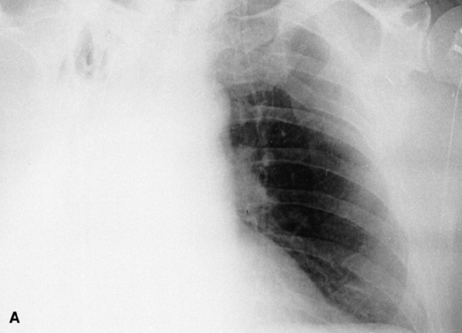
ATELECTASIA
La etiología no solo es el clásico tapón mucoso, sino combinación entre colapso alveolar por disminución de presión intralveolar disminución de esfuerzo inspiratorio por dolor y disminución del surfactante por (malnutrición, sepsis y colapso prolongado)

Slide 13
FALLA RE EXPANSIÓN PULMONAR
OBJETIVO DE TODA CT LOGRAR
AUSENCIA DE AERORRAGIA
ADOSAMIENTO PLEURAL
DRENAJE ADECUADO(NUMERO Y TAMAÑO)
VIA AÉREA PERMEABLE
RELACIÓN CONTINENTE/CONTENIDO

Slide 14
AERORRAGIA PROLONGADA
Complicación mas frecuente
Se define como tal a la pérdida de aire proveniente del pulmón o de un bronquio, después del 7º día
Generalmente se asocia a falta de adecuación contenido/continente
Semiología frasco bitubulado, generalmente da idea de magnitud de perdida
Se pueden dividir por su origen:Alveolares,segmentarias,lobares
El manejo de las mismas es generalmente "personalizado”
Interrogantes:¿Cuándo colocar aspiración,que magnitud,sacar tubos,reoperar,Valvula Heimlich?,enfisema SC
R Cerfolio (Alabama) :Clasificación (fácil y reproducible),cuantificación y tratamiento
4 grados:Continua,Inspiratoria,Espiratoria,Espiratoria forzada

Slide 15
AERORRAGIA PROLONGADA
Diferencia entre fistula Bronco-pleural (BP) :Post resección
Alveolo –pleural (AP) post bronquio segmentario
Las primeras generalmente requerirán algún tipo de procedimiento quirúrgico para su cierre (re toracotomía ,re drenaje)
Las segundas son benignas y requerirán medidas conservadoras (Tiempo y paciencia)
Continuas : Infrecuentes, en pacientes en ARM o fistula BP
Inspiratorias : Generalmente en ARM ,es una AP grande o una BP pequeña, se ven en pacientes enfisematosos o NTX con fistula
Espiratorias: Más frecuentes y benignas
Forzadas Espiratorias: Paciencia
Siempre correlacionar Semiología del frasco con Rx,no es lo mismo el paciente con aerorragia con pulmón expandido que con cámara residual

Slide 16
AERORRAGIA PROLONGADA
Tratamiento
Aspiración continua 3 días a -20 cm H2O,luego se la retira asp
Si desarrolla enfisema SC :Continua con Aspiración si la aerorragia no es continua o Inspiratoria
Pensar en FBC ,para documentar la eventual FBP,y evaluar su tamaño asi como eventual tratamiento endoscópico (sellantes)
Pacientes con Fistulas tipo “E “ al 4 día ,Cerfolio recomienda colocar válvulas de Heimlich y egreso hospitalario
De persistir falla de re expansión con fistula tipo “E” mas del 4 dia y el paciente lo tolera se puede realiza “neumoperitoneo”

Slide 17
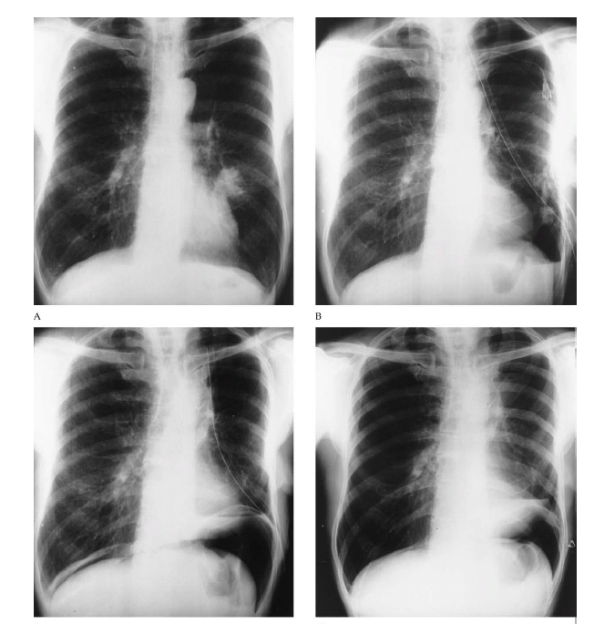
NEUMOPERITONEO PARA FALLA REEXPANSIÓN

Slide 18
FALLA RE EXPANSIÓN PULMONAR
PREVENCIÓN CALIDAD PARÉNQUIMA RESIDUAL
LISIS ADHERENCIAS INTRAPLEURALES
DECORTICACIÓN
SECCIÓN LIGAMENTO TRIANGULAR
CONTROL AEROSTASIA
MANIOBRAS QUIRÚRGICAS
TIENDA PLEURAL
NEUMOPERITONEO
JAULA DE PÁJARO
TORACOPLASTIA
VENTANA PLEURO-CUTÁNEA (CLAGETT)
SE REALIZAN EN EL INTRAOPERATORIO / POST OP INMEDIATO /ALEJADO

Slide 19
HEMORRAGIA IO
ADHERENCIAS FIRMES (PROCESOS CRÓNICOS)
CUIDADO EN VÉRTICE PULMONAR EN NTX
SANGRADO EN NAPA (EXTRAPLEURAL)
SIEMPRE REPASO MINUCIOSO
ADENOPATÍAS GRUPO 5-6
CONTROL PROXIMAL DE VASOS
DOBLE LIGADURA/ SUTURA MEC VASCULAR
SECCIÓN DE CISURAS
HEMATOMAS INTRAPARENQUIMATOSOS
(NEUMONOTOMIA/POST-TRAUMA)

Slide 20
HEMORRAGIA PO
NORMAL: 200-300cc /24h SEROSAGUINOLENTO
ANORMAL:
200-300 cc DURANTE LAS PRIMERAS 6h
+500cc DURANTE LA PRIMERA HORA PO
SANGRE ROJA Y CALIENTE (Hco)
SALIDA BRUSCA LUEGO DE DESTAPAR DRENAJE
DESCOMPENSACIÓN HEMODINÁMICA
Rx CON DERRAME EN AUMENTO
COAGULOMA EN NEUMONECTOMIAS

Slide 21
EMPIEMAS POSTOPERATORIOS
POCO FRECUENTE LUEGO DE RESECCION PULMONAR
FACTORES PREDISP: PULMÓN INFECTADO
MUÑÓN BRONQUIAL LARGO
TUMOR RESIDUAL MARGEN BRQ
VACIAMIENTO MEDIAST
NEOADYUVANCIA
DESNUTRICIÓN
ARM PROLONGADA
SIGNOS CLINICOS:FIEBRE,CONTROL DEBITO DE DRENAJE
DIAGNOSTICO:Rx,TAC,TORACOCENTECIS

Slide 22
EMPIEMAS POSTNEUMONECTOMIA
5% DE LAS NEUMONECTOMIAS
TEMPRANOS SE ASOCIAN A FBP
ESTATUS GENERAL DEL PACIENTE DETERMINA LA TERAPÉUTICA
FIEBRE Y EXPECTORACIÓN PURULENTA,DESCENSO NIVEL HIDROAEREO
TIPIFICACIÓN GERMEN(POLIMICROBIANOS)
RETORACOTOMIA HASTA LOS 7d
PROTECCIÓN MUÑÓN BRONQUIAL
SIN DEHISCENCIA BRONQUIAL
TEMPRANO(15d) AVP IRRIGACIÓN PL
TARDÍO TORACOSTOMIA(fijeza med)

Slide 23
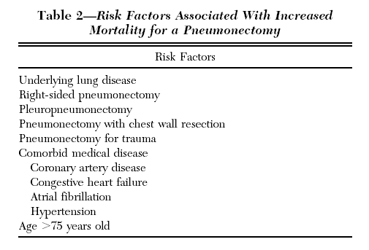
FACTORES DE RIESGO
MORTALIDAD

Slide 24
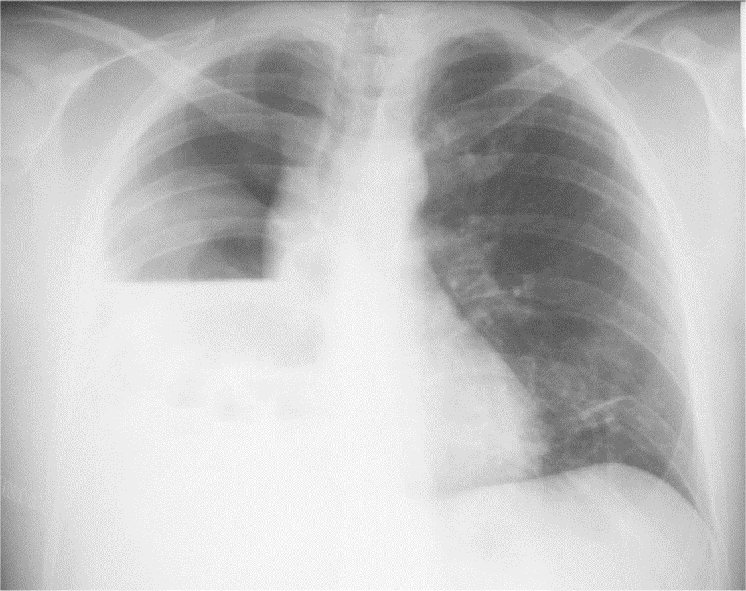
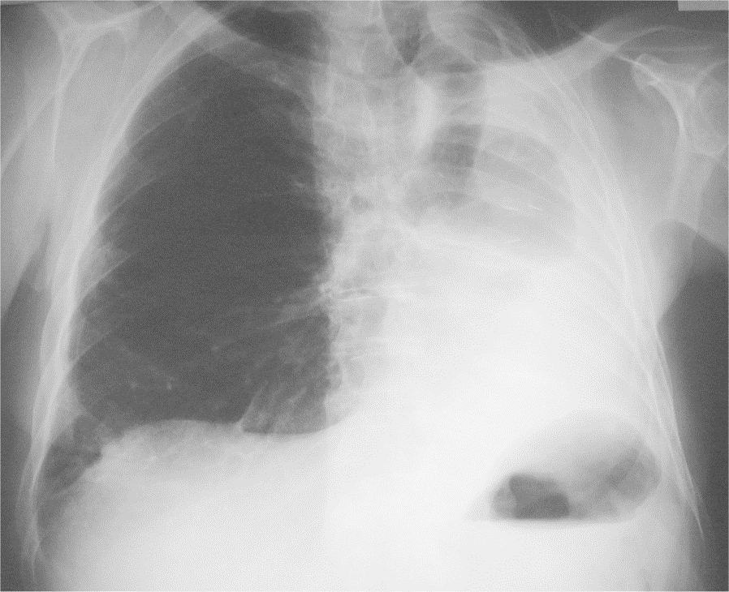
LADO
MORTALIDAD
D
I
10% a 12%
1% a 3.5%

Slide 25
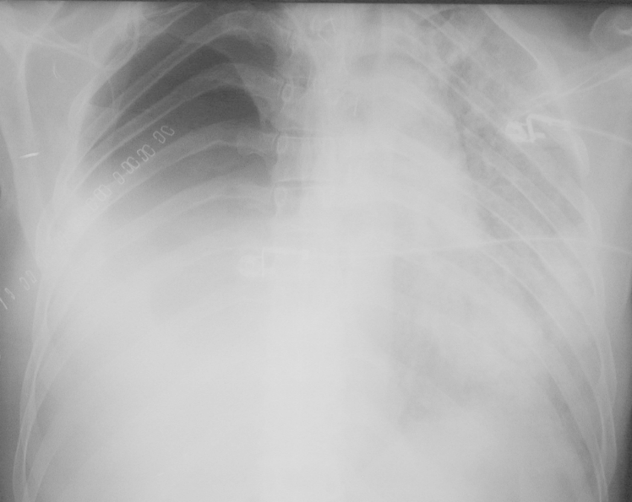
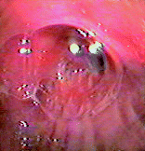
FISTULA BRONQ DERECHA
4% to 8%

Slide 26
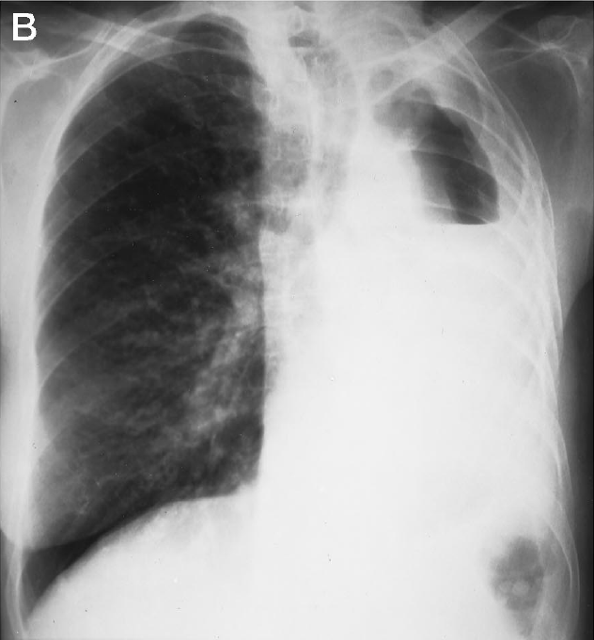
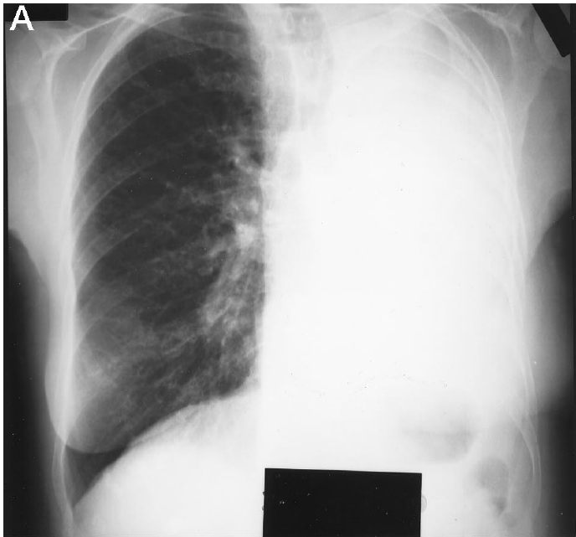
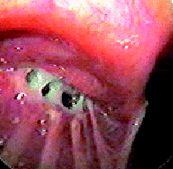
FISTULA BRONQUIAL IZQ
1.5% to 3%

Slide 27
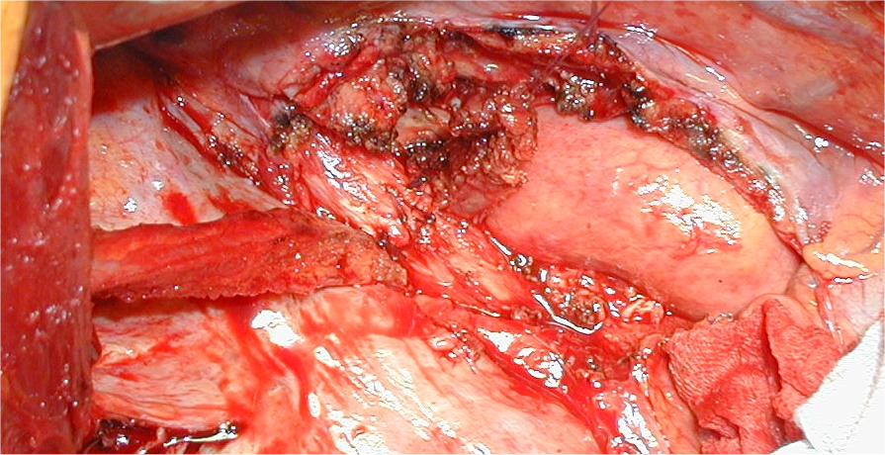
FLAP INTERCOSTAL

Slide 28
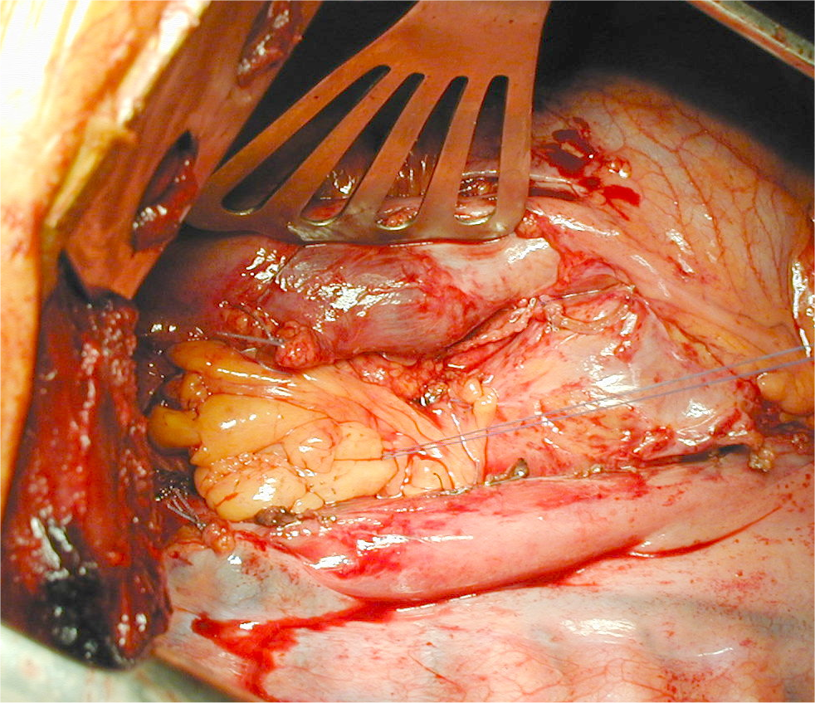
GRASA MEDIASTINAL

Slide 29
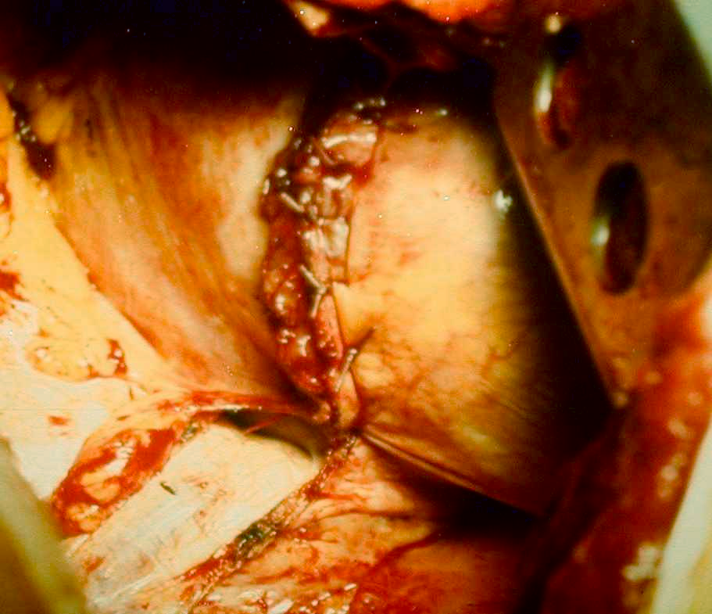
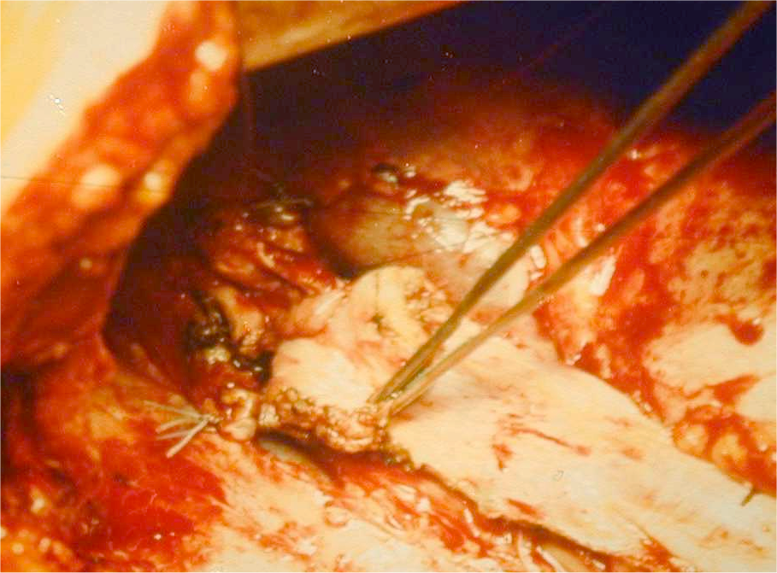
FLAP DIAFRAGMATICO

Slide 30
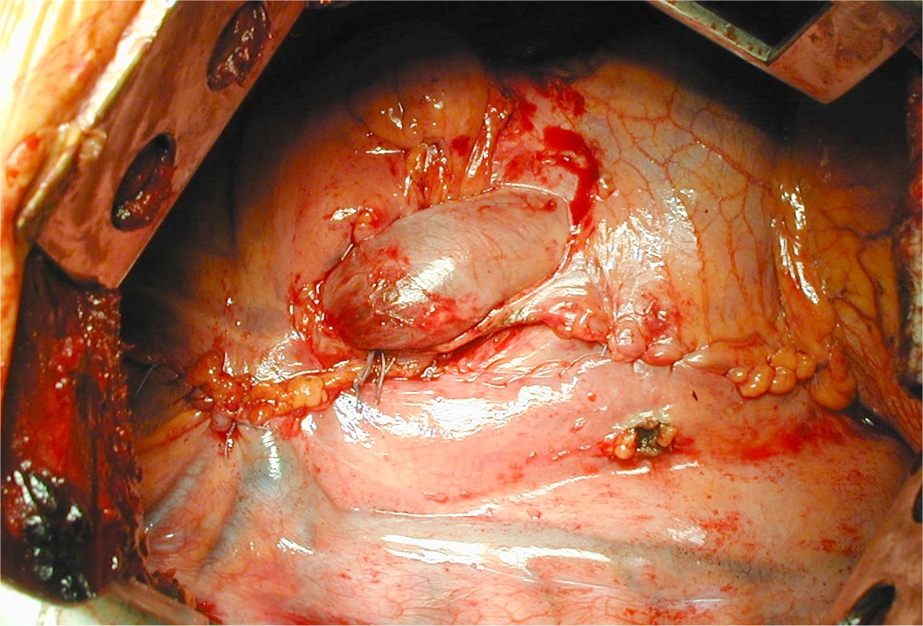
FLAP PLEURAL

Slide 31
COMO REDUCIR EL RIESGO DE LAS NEUMONECTOMIAS
EVITANDOLA!

Slide 32
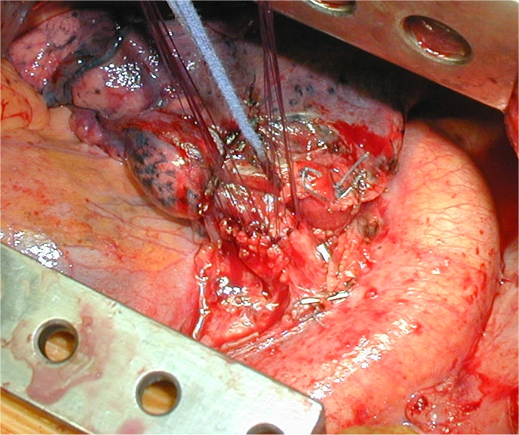
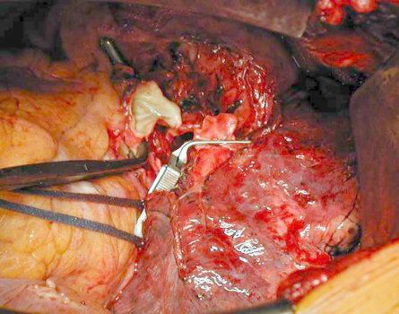
LOBECTOMIAS SLEEVE ARTERIAL Y BRONQUIAL

Slide 33
EMPIEMAS POSTNEUMONECTOMIA
CON FBP: INCIDENCIA 1.5-4.5%
MORTALIDAD 29-75%
TEMPRANO: GENERALMENTE SIN EMPIEMA
FALLA TÉCNICA
RETORACOTOMIA+PROTECCIÓN
TARDÍO: SE MANIFIESTA CON SÍNTOMAS INFECCi
TORACOSTOMIA
CIERRE ESPONTÁNEO (AZÚCAR)
TORACOPLASTIA CON MIÓ PLASTIA

Slide 34
Torsión Lobar
Rotación del parénquima remanente sobre el eje broncovascular
Lóbulo medio luego de Lobectomía superior derecha
Produce infarto del parénquima
Prevención en el IO
Aparición de opacidad paramediastinal en PO,(signo tardío?)
Sospecha TAC con contraste EV (patognomónica)
Confirmación por FBC
Cuadro clínico grave: Disnea ,dolor ,fiebre.
Re operación precoz mejores resultados

Slide 35
Hernia Cardiaca
Luego de Neumonectomia derecha por via intrapericardica
Cambio de posición PO inmediata
Shock cardiogéncio (acodadura VCS)
Mas raro a la izq
Reconocimiento inmediato
Prevención adecuada Técnica quirúrgica

Slide 36
PARIETALES
Seromas y hematomas, son mas frecuentes en toracotomias oligotraumaticas
Disección de “flaps musculares”
Hemostasia prolija
Claramente la ISS,es mas frecuente en PO empiema y re toracotomías
Dehiscencia de Toracotomias,extremadamente raro,es mas factible :ARM+Empiema+IS

Slide 37
Dolor Post operatorio alejado
Es altamente frecuente
Facilito aceptación y desarrollo de VATS
Inclusive meses después de la cirugía
Urente en territorio IC, aunque el dolor es una percepción individual
Causas: Fracturas costales, Cierre toracotomía
Aine y opioides VO
Infiltracion IC

Slide 38
Síndrome post -neumonectomia
Complicación alejada
Desviación mediastinal, mas frecuente post neumonectomia derecha
Disnea por desplazamiento traqueal y VCS
Pacientes jóvenes con neumonectomias de larga data
Tratamiento quirúrgico y protésico endocavitario y stents bronquiales

Slide 39
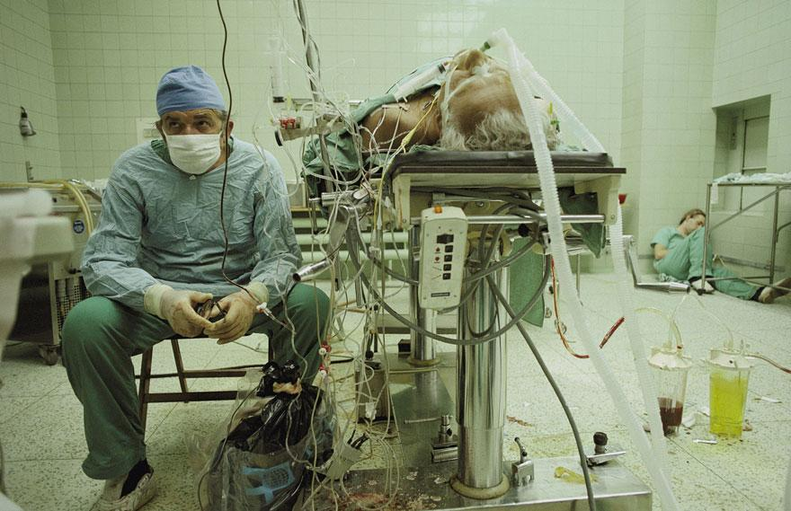
MUCHAS GRACIAS POR SU ATENCION

